Slide 1


ΠΑΝΕΠΙΣΤΗΜΙΟ ΔΥΤΙΚΗΣ ΑΤΤΙΚΗΣ ΣΧΟΛΗ ΜΗΧΑΝΙΚΩΝ Τμήμα Μηχανικών Πληροφορικής & Υπολογιστών
ΔΗΜΟΠΟΥΛΟΥ ΣΩΤΗΡΙΑ (ΑΜ-18034)
ΣΙΝΟΣ ΕΥΣΤΑΘΙΟΣ (ΑΜ-18005)
ΣΥΚΙΩΤΗΣ ΑΘΑΝΑΣΙΟΣ (ΑΜ - 18017)
Επιβλέπων: ΠΡΕΖΕΡΑΚΟΣ ΓΕΩΡΓΙΟΣ
ΑΘΗΝΑ 2019

Slide 2
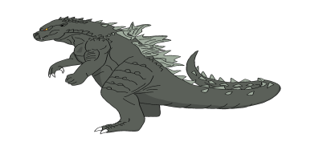
JIRA Tutorial: Ένας πλήρης οδηγός για αρχάριους
Τι είναι το JIRA;
Το JIRA είναι ένα εργαλείο που αναπτύχθηκε από την Αυστραλιανή Εταιρεία Atlassian. Χρησιμοποιείται για παρακολούθηση σφαλμάτων , παρακολούθηση προβλημάτων και διαχείριση έργου και τη ροή εργασιών.
Το όνομα "JIRA" κληρονομείται πραγματικά από την ιαπωνική λέξη "Gojira" που σημαίνει "Godzilla".
Η εφαρμογή JIRA είναι μια cloud εφαρμογή σχεδιασμένη για να βοηθήσει τις ομάδες ανάπτυξης λογισμικού να αναπτύσσουν τα προϊόντα τους και να παρακολουθούν bugs εύκολα και αποτελεσματικά, αλλά είναι επίσης κατάλληλο για οποιονδήποτε χρειάζεται να διαχειριστεί έργα ή διαδικασίες.

Slide 3
Γενικά Στοιχεία
Άδεια Χρήσης:
JIRA: Εμπορικό προϊόν.
Δωρεάν:
Open source projects (υπό προϋποθέσεις).
Μη ακαδημαϊκούς οργανισμούς.
Μη κυβερνητικούς.
Μη κερδοσκοπικούς.
Εξέλιξη του JIRA:
Αρχικά το JIRA απευθυνόταν μόνο σε προγραμματιστές ως issue tracking software. Αργότερα υιοθετήθηκε από εταιρίες ως project management tool.
Η κυκλοφορία του Atlassian Marketplace, επέτρεψε την προσθήκη Plug-ins από third-party developers.

Slide 4
Το JIRA βασίζεται στις ακόλουθες έννοιες :
Project - Έργο
Issues - Θέματα
Components - Συστατικά
Work flow - Ροή Διαδικασίας

Slide 5
Project - Έργο
Ένα έργο (Project) είναι μια συλλογή από θέματα (Issues).
Το κάθε θέμα (Issue) ανήκει σε ένα έργο (Project).
Κάθε έργο (Project) αναγνωρίζεται από ένα όνομα και ένα κλειδί και μπορεί να ανήκει σε έναν τύπο.
Issues – Θέματα
Ένα θέμα (Issue) είναι δομικό στοιχείο του έργου (Project).
Το κάθε θέμα (Issue) μπορεί να ανήκει σε έναν τύπο, πχ Project Task ή Software Bug ή Helpdesk Ticket ή Product Improvement.
Components
Ένα Component είναι ένα υποσύστημα του έργου (Project) και χρησιμοποιείται για να ομαδοποιήσουμε τα θέματα σε ένα έργο.

Slide 6
Workflow – Ροή Διαδικασίας
Είναι ένα σύνολο συνθηκών και μεταβάσεων που διαπερνά ένα Θέμα (Issue) κατά τη διάρκεια του κύκλου ζωής του. Αντιπροσωπεύει συνήθως μια επιχειρηματική διαδικασία.
Η Jira έρχεται με μια προεπιλεγμένη ροή εργασίας και μπορούμε να την προσαρμόσουμε ανάλογα με τις απαιτήσεις μας.

Slide 7
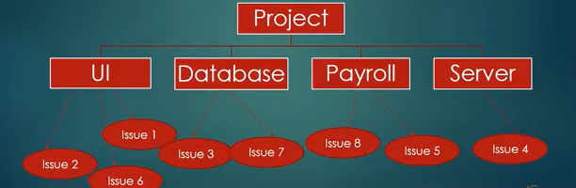
Εικόνα 1: Ανάλυση Project

Slide 8
Project - Έργο
Ένα έργο περιέχει ζητήματα. Ένα έργο JIRA μπορεί να ονομαστεί ως μια συλλογή θεμάτων και μπορεί να είναι πολλών τύπων όπως :
• Scrum Software development
• Basic Software development
• Project Management
• Process Management
• Task Management
• Kanban Software development

Slide 9
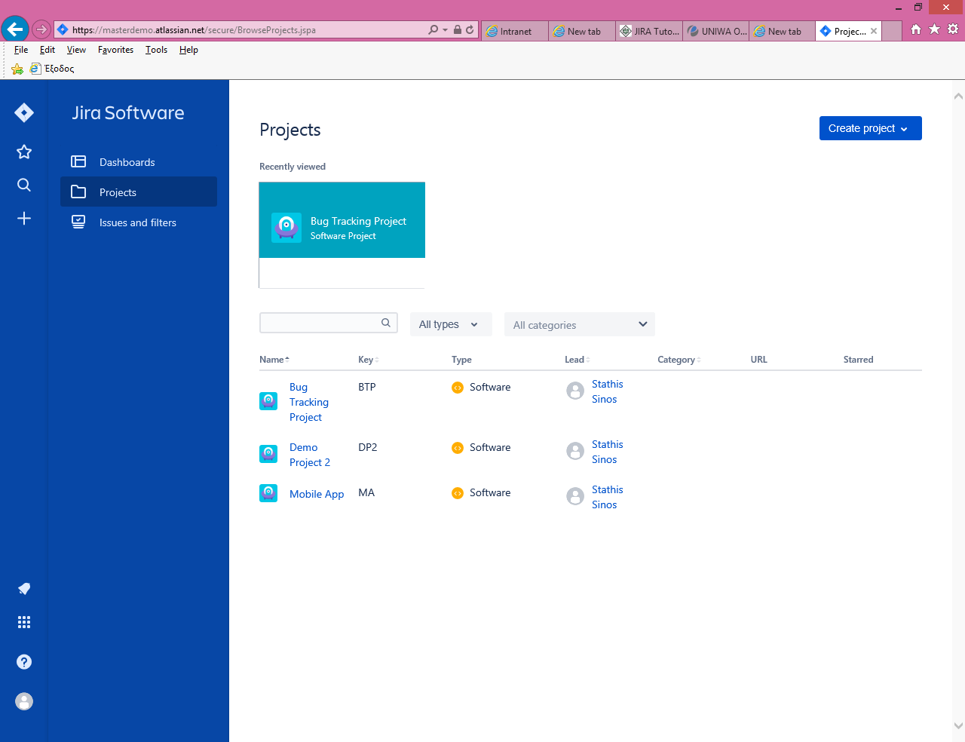
Εικόνα 2: Δημιουργία Project

Slide 10
Δημιουργία ενός Θέματος (Issue)
Το JIRA είναι ένα εργαλείο διαχείρισης έργου και χρησιμοποιεί θέματα για την παρακολούθηση όλων των εργασιών.
Έχοντας δημιουργήσει ένα Έργο (Project) μπορούμε να δημιουργήσουμε πλέον Θέματα (Issues).
Για να δημιουργήσουμε ένα Θέμα, επιλέγουμε Issues → Create.

Slide 11
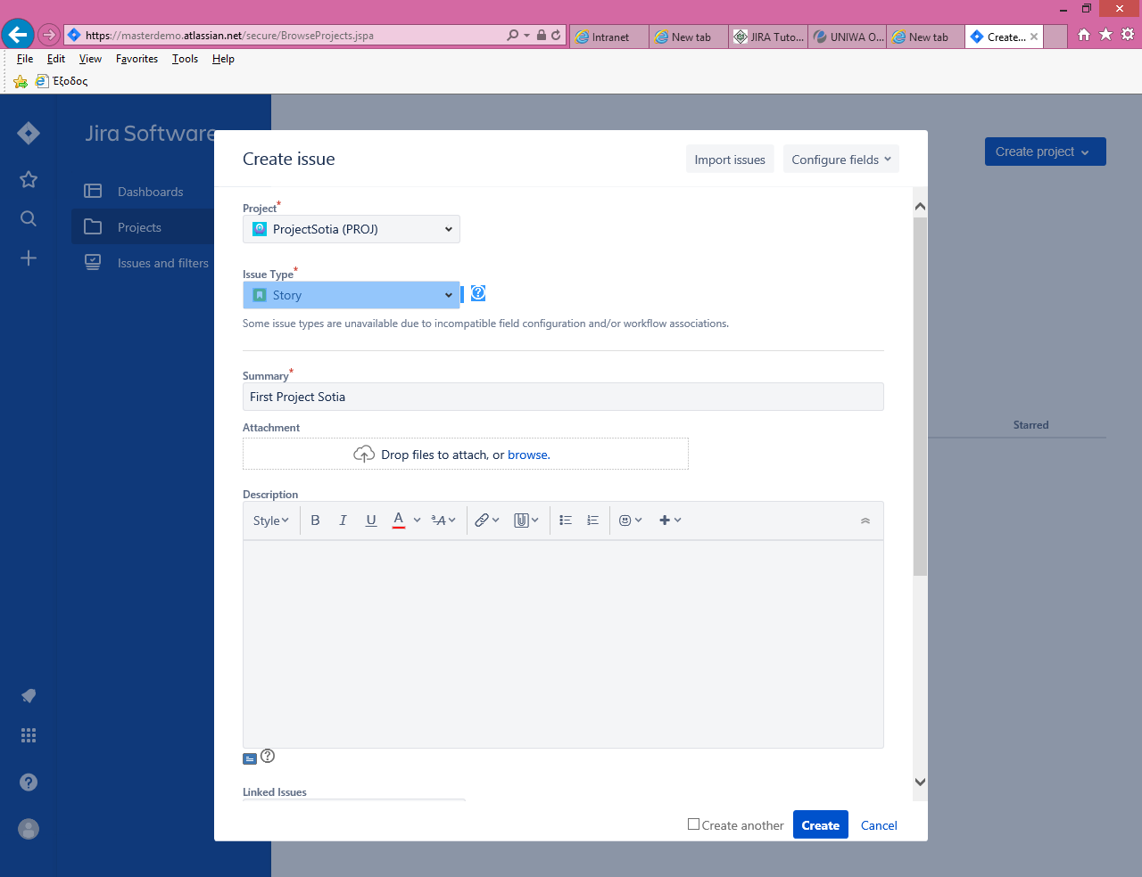
Εικόνα 3: Δημιουργία Θέματος (Issue)

Slide 12
Τα πεδία κατά τη δημιουργία ενός θέματος (Issue) που πρέπει να συμπληρώσουμε και μπορούμε να παραμετροποιήσουμε είναι :
Project – Επιλέγουμε το Έργο που θέλουμε να ανήκει το θέμα.
Issue Type – Επιλέγουμε τον τύπο θέματος που θέλουμε.
Summary – Περίληψη του θέματος.
Reporter – Ο δημιουργός του θέματος.
Description – Περιγραφή του θέματος.
Priority − Ο δημιουργός θεμάτων μπορεί να ορίσει την προτεραιότητα για την επίλυση του προβλήματος ως Υψηλή, Μεσαία, Χαμηλή και Χαμηλότερη.

Slide 13
Labels − Είναι παρόμοια με ετικέτα. βοηθά στο φιλτράρισμα συγκεκριμένων τύπων προβλημάτων.
Linked Issue − Συνδέει άλλα ζητήματα που είτε εξαρτώνται από αυτό το ζήτημα είτε το ζήτημα εξαρτάται από αυτά. Οι επιλογές στα αναπτυσσόμενα μενού είναι - μπλοκ, μπλοκαριστούν, διπλό, κλώνος κλπ.
Issue − Ο χρήστης μπορεί να συνδέσει το ζήτημα με το αναγνωριστικό δακτυλογράφησης ή περίληψη αυτών που σχετίζονται με το συνδεδεμένο πεδίο έκδοσης.
Assignee − Το πρόσωπο που είναι υπεύθυνο για την επίλυση αυτού του ζητήματος. Το όνομα του εντολοδόχου μπορεί να εισαχθεί από τον δημιουργό του τεύχους.
Epic − Ένας δημιουργός θεμάτων μπορεί να προσφέρει ένα επικό σύνδεσμο, εάν το θέμα ανήκει σε κάποιο από αυτά.

Slide 14
Τύποι Θέματος (Issue Types)
Η Jira έχει τους εξής τύπους θεμάτων όπου το κάθε θέμα θα πρέπει να ταξινομηθεί:
Sub-Task - Αυτή είναι η δευτερεύουσα εργασία ενός ζητήματος. Σε ένα καταγεγραμμένο ζήτημα, μπορεί να υπάρχουν διαφορετικές εργασίες για την επίλυσή του, οι οποίες ονομάζονται δευτερεύουσες εργασίες.
Bug - Ένα πρόβλημα που παρεμποδίζει ή εμποδίζει τις λειτουργίες του προϊόντος.
Epic - Μια μεγάλη ιστορία του χρήστη που πρέπει να αναλυθεί.
Improvement - Βελτίωση ή βελτίωση σε ένα υπάρχον χαρακτηριστικό ή εργασία.
New Feature - Ένα νέο χαρακτηριστικό του προϊόντος, το οποίο δεν έχει ακόμη αναπτυχθεί.
Story - Μια ιστορία χρήστη.
Task - Ένα έργο που πρέπει να γίνει για να επιτευχθεί ο στόχος της ομάδας.

Slide 15
Επιλογές από το μενού Issues
My open issues
Reported by me
All issues
Open Issues
Done Issues
Viewed recently
Created recently
Resolved recently
Updated recently

Slide 16
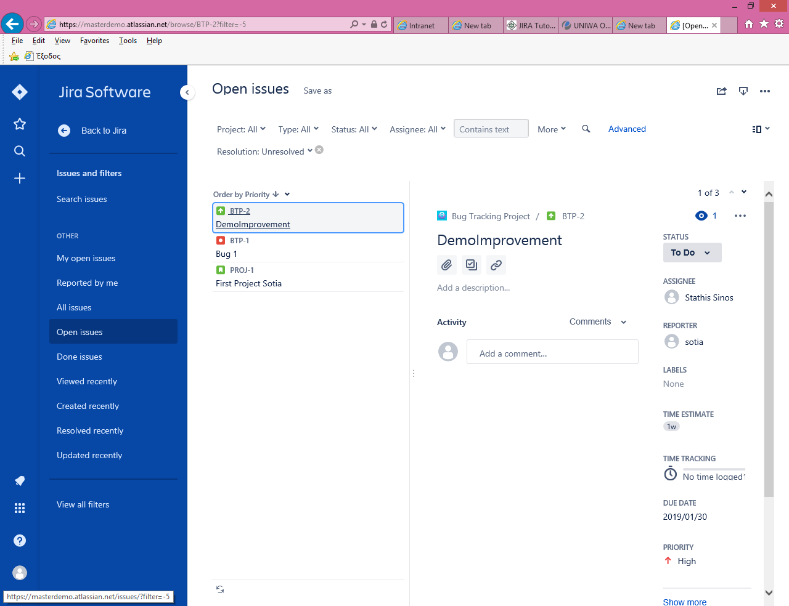
Εικόνα 4: Μενού Issues

Slide 17
ΑΝΑΖΗΤΗΣΗ ΘΕΜΑΤΟΣ (SEARCH ISSUE)
Ο χρήστης έχει τη δυνατότητα να κάνει αναζήτηση για issue, επιλέγοντας το πεδίο Issues → Search Issues.
Για τη αναζήτηση μπορεί να χρησιμοποιήσει έτοιμα φίλτρα ή να δημιουργήσει νέα.

Slide 18
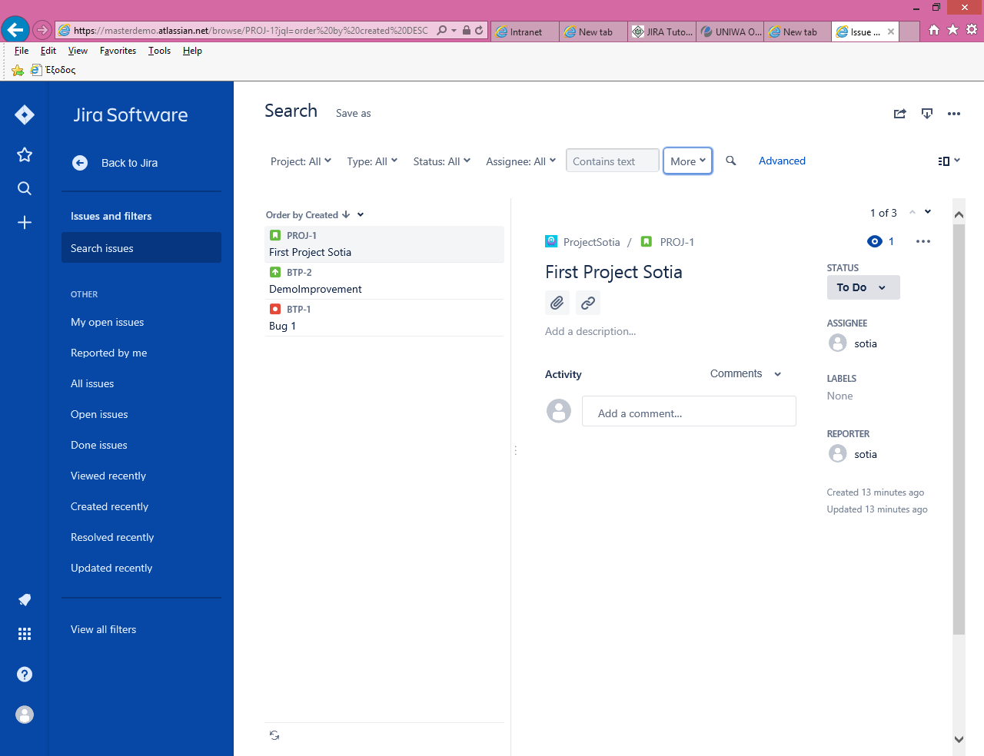
Εικόνα 5: Αναζήτηση Θέματος Search Issues

Slide 19
ΕΙΔΙΟΤΗΤΕΣ ΘΕΜΑΤΟΣ (SEARCH ISSUE)
Ο χρήστης έχει τη δυνατότητα να κάνει:
Status:
To Do
In Progress
Done
Assignee: Σε κάποιον χρήστη
Δυνατότητες:
Move
Clone
Delete
Configure
Add to Epic
Add flag

Slide 20
ΔΥΝΑΤΟΤΗΤΕΣ ΘΕΜΑΤΩΝ (ISSUES)
Cloning Issues
Με την επιλογή αυτή μπορούμε να κλωνοποιήσουμε θέματα, όταν για παράδειγμα χρειάζεται να επαναλαμβάνονται παλιές εργασίες που πρέπει να εξεταστούν πάλι.
Creating Sub-Tasks
Σε ορισμένες περιπτώσεις μπορεί να θέλουμε να σπάσουμε τα θέματα πολλές μικρότερες εργασίες. Αυτά ονομάζονται Sub-Tasks.
Convert Issue to SubTask
Σε ορισμένες περιπτώσεις μπορεί να θέλουμε να μετατρέψουμε τα θέματα σε μικρότερες εργασίες.
Convert SubTask to Issue
Σε ορισμένες περιπτώσεις μπορεί να θέλουμε να μετατρέψουμε μία υπό-εργασία σε Θέμα.

Slide 21
ΔΥΝΑΤΟΤΗΤΕΣ ΘΕΜΑΤΩΝ (ISSUES)
Moving Issues
Με την επιλογή αυτή μπορούμε να μεταφέρουμε θέματα, όταν για παράδειγμα χρειάζεται να αλλάξουμε το Έργο στο οποίο βρίσκονται οι εργασίες ή να αλλάξουμε τον τύπο τους.
Linking Issues
Με την επιλογή αυτή μπορούμε να συνδέσουμε ένα θέμα με ένα άλλο και να καθορίσουμε τις σχέσεις μεταξύ τους.
Issue workflows
Τα θέματα δεν πρέπει να παραμένουν ανοιχτά για πάντα. Οι πιο απλές Ροές επιτρέπουν να μετακινούμε τα θέματα από το “To Do”, στο “In Progress”, και στο “Done”.

Slide 22
ΑΝΑΦΟΡΕΣ (JIRA REPORTS)
Η JIRA παρέχει διαφορετικούς τύπους αναφορών σε ένα έργο.
Οι διαφορετικοί τύποι αναφορών:
Βοηθά στην ανάλυση της Προόδου, των Προβλημάτων, των Προβολών και της Επικαιρότητας οποιουδήποτε Έργου.
Βοηθά επίσης στην ανάλυση της χρησιμοποίησης των πόρων.
Για πρόσβαση στις αναφορές σε JIRA, ο χρήστης θα πρέπει να πάει στο Project → Specific project.

Slide 23
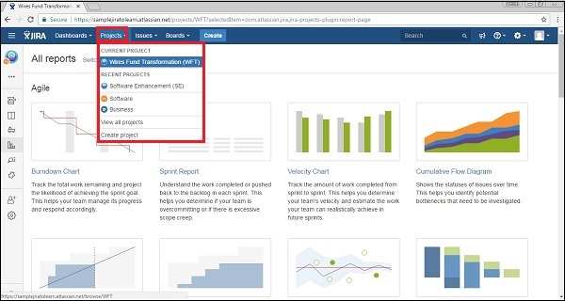
Εικόνα 6: Αναφορές (JIRA REPORTS)

Slide 24
TYPE OF REPORTS
Η JIRA έχει κατηγοριοποιήσει αναφορές σε τέσσερα επίπεδα:
1) Agile
Burn down Chart
Sprint Chart
Velocity Chart
Cumulative Flow Diagram
Version Report
Epic Report
Control Chart
Epic Burn Down
Release Burn Down

Slide 25
2) Issue Analysis
Average Age Report
Created Vs Resolved Issue Report
Pie chart Report
Recently Created Issue Report
Resolution Time Report
Single Level Group by Report
Time since Issues Report
3) Forecast & Management
Time Tracking Report
User Workload Report
Version Workload Report
4) Others

Slide 26
Workflow – Ροή Διαδικασίας
Στο JIRA, η ροή εργασίας χρησιμοποιείται για την παρακολούθηση του κύκλου ζωής ενός Θέματος. Η ροή εργασίας είναι ένα αρχείο καταστάσεων και μεταβάσεων ενός θέματος κατά τη διάρκεια του κύκλου ζωής του. Μια κατάσταση αντιπροσωπεύει το στάδιο ενός θέματος σε ένα συγκεκριμένο σημείο.
Μια μετάβαση είναι μια σύνδεση μεταξύ δύο καταστάσεων όταν ένα θέμα μετακινείται από μια κατάσταση σε άλλη. Για να μετακινηθεί ένα θέμα μεταξύ δύο καταστάσεων, πρέπει να υπάρξει μια μετάβαση.

Slide 27
Η ροή εργασίας JIRA έχει τα εξής στάδια για την παρακολούθηση μόλις δημιουργηθεί ένα ζήτημα (Statuses):
• Open Issue - Μετά τη δημιουργία του, το θέμα είναι ανοικτό και μπορεί να ανατεθεί στον χρήστη για να αρχίσει να εργάζεται πάνω σε αυτό.
• In Progress Issue - Ο χρήστης έχει αρχίσει να εργάζεται ενεργά για το θέμα.
• Resolved Issue - Ολοκληρώνονται όλες οι επιμέρους εργασίες και εργασίες του θέματος. Τώρα, το θέμα περιμένει να επαληθευτεί. Εάν η επαλήθευση είναι επιτυχής, θα κλείσει ή θα ανοίξει ξανά, εάν απαιτούνται περαιτέρω αλλαγές.

Slide 28
• Reopened Issue - Το θέμα επιλύθηκε προηγουμένως, αλλά η ανάλυση ήταν είτε εσφαλμένη είτε χάθηκε ή απαιτούνται κάποιες τροποποιήσεις. Από το στάδιο της εκ νέου εκκίνησης, τα θέματα επισημαίνονται ως εκχωρημένα ή επιλυμένα.
• Close Issue - Το θέμα θεωρείται τελικό, η ανάλυση είναι σωστή. Τα κλειστά θέματα μπορούν να ανοιχτούν αργότερα με βάση την απαίτηση.

Slide 29
Κατάσταση (Status)
Open
In Progress
Resolved
Closed
Reopened
Μετάβαση (Transition)
Start Progress
Stop Progress
Resolve
Reopen
Resolve and Close

Slide 30
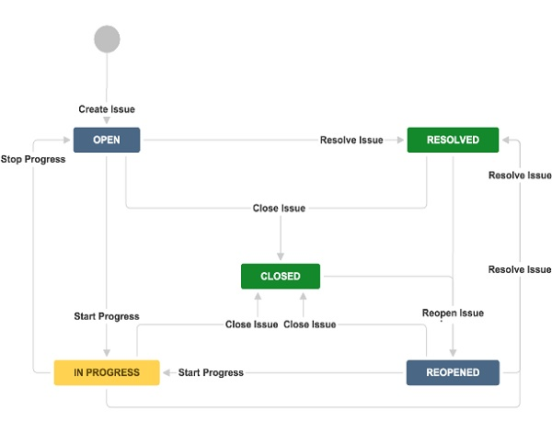
Εικόνα 6: Διάγραμμα Ροής εργασίας στο JIRA

Slide 31
Δημιουργία Epic σε JIRA Agile
Στην Agile μεθοδολογία του JIRA, ένα epic είναι ένα issue type.
Το epic περιέχει μεγάλο όγκο δουλειάς. Είναι ένα μεγάλο user story και μπορεί να «σπάσει» σε μικρότερα user stories.
Για την ολοκλήρωση ενός epic μπορεί να χρειαστούν αρκετά sprints.
Μπορούμε να δημιουργήσουμε ένα νέο epic από την αρχή ή να χρησιμοποιήσουμε ένα υπάρχων issue στο «κανονικό» dashboard του JIRA.

Slide 32
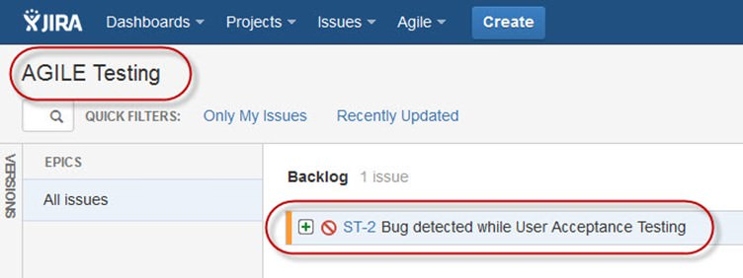
Plan Mode σε JIRA Agile
Η λειτουργία plan mode εμφανίζει όλες τα user stories που δημιουργούνται για ένα project.
Εικόνα 7: Plan Mode σε JIRA

Slide 33
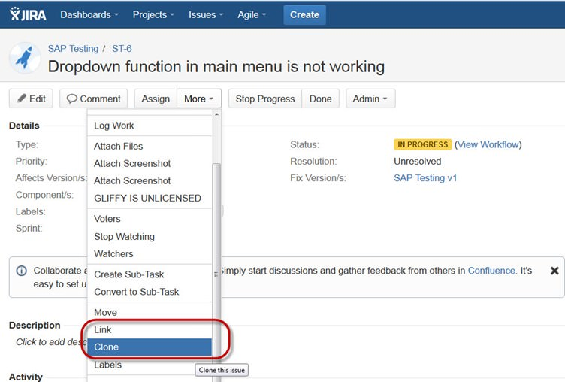
Clone Issue σε JIRA Agile
Δίνουμε τη δυνατότητα σε μια διαφορετική ομάδα να δουλέψει στο ίδιο issue.
Πλεονέκτημα: Ταχύτητα ολοκλήρωσης του issue.
Εικόνα 8: Clone Issue σε JIRA

Slide 34
Reports σε JIRA Agile
Sprint Report
Burndown reports
Epic Report
Version Report
Velocity Chart
Control Chart
Cumulative flow diagram

Slide 35
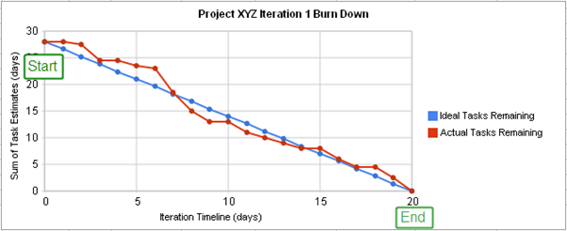
Reports σε JIRA Agile
Burn down reports:
Παρέχουν πληροφορία σχετικά με την πραγματική και την εκτιμώμενη ποσότητα εργασίας.
Κόκκινη γραμμή: Πραγματική εργασία που απομένει έως την ολοκλήρωση του sprint.
Μπλε γραμμή: Ιδανική εργασία που απομένει έως την ολοκλήρωση του sprint.
Εικόνα 9: Reports σε JIRA

Slide 36
Kanban Board
Χαρακτηριστικά του Kanban Board:
Οπτικοποίηση του workflow
Περιορισμός των εργασιών που είναι σε εξέλιξη
Μετρήσιμος χρόνος του κύκλου
Εκτός από το Scrum Agile Board, μπορούμε να δημιουργήσουμε και ένα Kanban board.
Το Kanban board είναι χρήσιμο στις ομάδες που διαχειρίζονται και περιορίζουν τις εργασίες που είναι σε εξέλιξη. (Είναι ορατό μόνο σε work mode και όχι σε plan mode).
Επίσης, είναι αρκετά χρήσιμο σε όσους ασχολούνται με bug fixing και συντήρηση, και όταν ένα νέο task πρέπει να ταξινομηθεί με βάση την προτεραιότητα.

Slide 37
JIRA Scrum vs. JIRA Kanban Scrum
JIRA
Reports - Αναφορές
Διάγραμμα Burn down: Το διάγραμμα δείχνει όλες τις αλλαγές και την
εμβέλεια που άλλαξε ενώ το σπριντ είναι ακόμα σε λειτουργία, άλλα
διαγράμματα περιλαμβάνουν Sprint Report, Velocity Chart, Epic Report κ.α.
Agile Board
Επιτρέπει στην ομάδα να δει την πρόοδο των σπριντ. Αυτός είναι ο τρόπος εργασίας, όπου μπορείτε να δείτε το ίδιο το διοικητικό συμβούλιο χωρισμένο σε διαφορετικές καταστάσεις.
Backlog - Απόθεμα
Αυτό είναι όπου η ομάδα θα σχεδιάσει τα σπριντ και θα εκτιμήσει τις
ιστορίες που θα μπει σε κάθε σπριντ.

Slide 38
JIRA Scrum vs. JIRA Kanban Scrum
Kanban
Reports - Αναφορές
Χάρτης ελέγχου: Σας επιτρέπει να μετρήσετε τον χρόνο κύκλου για
θέματα, δείχνοντας τον μέσο χρόνο και τον πραγματικό χρόνο που
απαιτείται για την ολοκλήρωση των ζητημάτων.
Constraints - Περιορισμοί
Η ομάδα μπορεί να αποφασίσει εάν θα αυξήσει ή θα μειώσει τον αριθμό των ζητημάτων που πρέπει να εμφανίζονται σε κάθε κατάσταση.
Workflow -Ροή εργασίας
Μπορείτε να αντιστοιχίσετε στήλες στις καταστάσεις της ροής εργασίας σας. Απλά προσθέτοντας ή αφαιρώντας στήλες, η ροή εργασίας μπορεί να αλλάξει όταν απαιτείται.

Slide 39
ΣΥΜΠΕΡΑΣΜΑΤΑ
Με ευρύ φάσμα λειτουργιών και λειτουργιών και ροών εργασίας που μπορούν να προσαρμοστούν εύκολα σε διαφορετικές ανάγκες και απαιτήσεις, η Jira είναι ένα εξαιρετικά ισχυρό εργαλείο. Επιπλέον, ενώ είναι γενικά σχεδιασμένο ως εργαλείο διαχείρισης έργου, μπορεί να χρησιμοποιηθεί ώστε να παρακολουθεί σχεδόν οποιαδήποτε εργασία.
Είναι επίσης μια πλατφόρμα που επιβραβεύει την εμπειρία και γνωρίζοντας για τις συντομεύσεις και τις εφαρμογές μπορούμε να βελτιώσουμε σημαντικά την εμπειρία μας στο προϊόν.

Slide 40


